Slide 1
Переміщення текстових вікон/полів та зображень на слайдах.
Урок 33

Slide 2
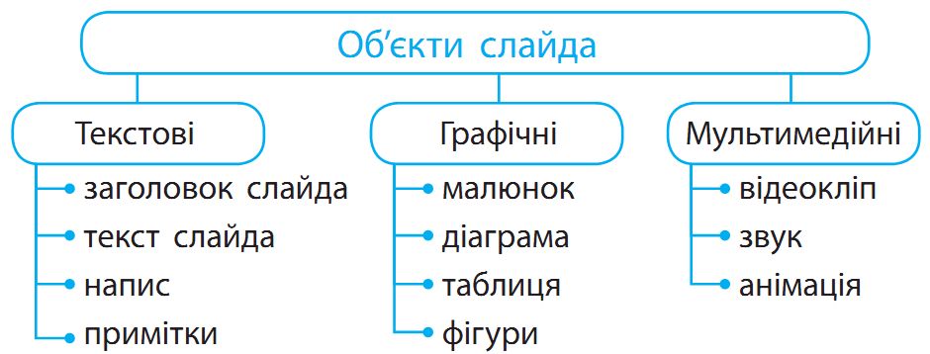
Об’єкти слайда
Слайд може містити різні об’єкти.

Slide 3
Об’єкти слайда
Розглянь малюнок. Які об’єкти містить слайд?

Slide 4
Текстові об’єкти слайда
Більшість слайдів містить два текстові об’єкти: Заголовок слайда і Текст слайда. Текст слайда, як правило, подається у вигляді списку.

Slide 5
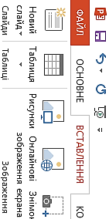
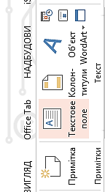
Текстові об’єкти слайда
Додавати інші текстові об’єкти до слайдів мож­на за допомогою команди вкладки Вставлення → Текстове поле.

Slide 6
Переміщення текстових вікон/полів
Ти вже знаєш, що на титульному слайді вказуються назва презентації та дані про її автора. Для введення цих відомостей на слайді розміщено дві рамки.
Усередині рамки міститься підказка про те, який текст потрібно ввести, наприклад Заголовок слайда.

Slide 7
Переміщення текстових вікон/полів
Для переміщення текстових вікон/полів слід перетягнути їх при наведенні вказівника на межу об’єкта. При цьому межа замість штрихової стає суцільною, а вказівник набуває вигляду.

Slide 8
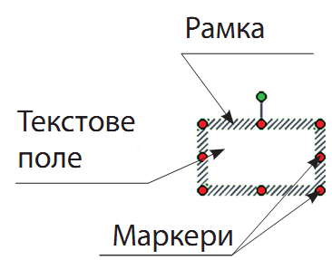
Переміщення текстових вікон/полів
Текст на слайді можна вводити тільки в текстове поле, обмежене прямокутною рамкою. Розмір текстового поля можна змінювати за допомогою спеціальних маркерів шляхом розтягування, стискання або обертання.

Slide 9
Текстове поле
Межа
1
4
2
4
3
3
4
Курсор
2
4
1. Маркер обертання
2. Маркер зміни висоти
3. Маркер зміни ширини
4. Маркер зміни розмірів без втрати пропорції

Slide 10
Переміщення текстових вікон/полів
Текст складається із символів. Об’єкт символ має властивості: розмір, колір, шрифт, стиль накреслення. Вибираючи різні значення цих властивостей, можна змінювати зовнішній вигляд тексту.

Slide 11
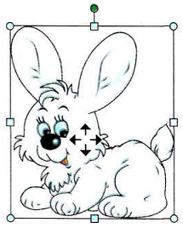
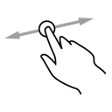
Переміщення зображень
Зміна місця розташування зображення на слайді здійснюється перетягуванням. При цьому вказівник набуде форми

Slide 12
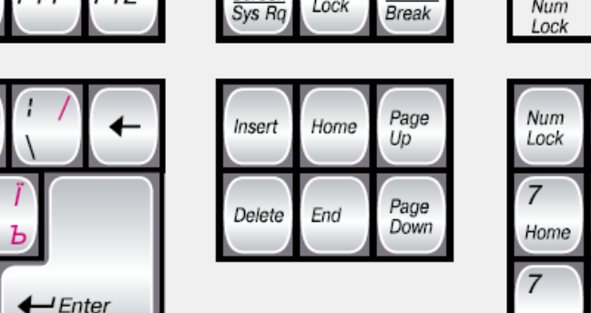
Переміщення текстових вікон/полів
Для видалення текстового об’єкта потрібно вибрати точку на його межі та натиснути клавішу Delete або BackSpace на клавіатурі.
BackSpace
Delete

Slide 13
Запитання і завдання
Які об’єкти можна розташувати на слайді?
Як перемістити зображення на слайді?
Як перемістити текстове вікно/поле на слайді?

Slide 14
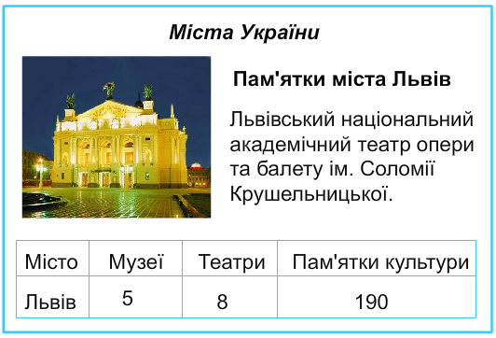
Запитання і завдання
З'ясуй, які об'єкти містить слайд. Обведи кожний об'єкт на слайді, з'єднай його лініями з відповідною назвою.
Заголовок слайда
Текс слайда
Фотографія
Таблиця

Slide 15
Запитання і завдання
Розгадай кожну частину шаради і дізнайся, про яке слово йдеться.
Відповідь:
Про
грам
а

Slide 16
Запитання і завдання
Перестав букви у правильному порядку і відгадай, які слова закодовано. Запиши їх.
ВАКОДУННЯ
Кодування
ЗЕПРЕЦІЯНТА
Презентація
ТУФОРННЯВАМА
Форматування
ННЯЛЕОФОРМ
Оформлення
КОВЕЦЬНАВИ
Виконавець

Slide 17
Запитання і завдання
Розглянь перший приклад. Установи закономірність. Виконай за цим зразком наступні завдання, зафарбувавши потрібні клітинки у квадратиках-відповідях.
+
=

Slide 18
Запитання і завдання
+
=
+
=

Slide 19
Фізкультхвилинка
Встаньте, діти, посміхніться,
Землі нашій поклоніться
За щасливий день вчорашній
І до сонця потягніться.
В різні боки нахиліться,
Веретеном покрутіться,
Раз – присядьте, два – присядьте
І за парти тихо сядьте

Slide 20
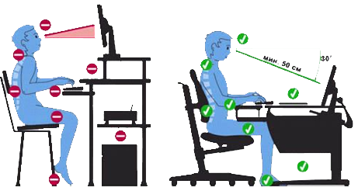
Працюємо за комп’ютером

Slide 21
Дякую за увагу!!!
Урок 32

